Slide 1
Das Vater unser
als Hilfe und Richtschnur
in der Seniorenheimseelsorge
Wann: vom 09.06.2015 um 9 Uhr bis 10.06.2015 um 16 Uhr
Wo: Kloster Plankstetten
92334 Berching-Plankstetten

Slide 2
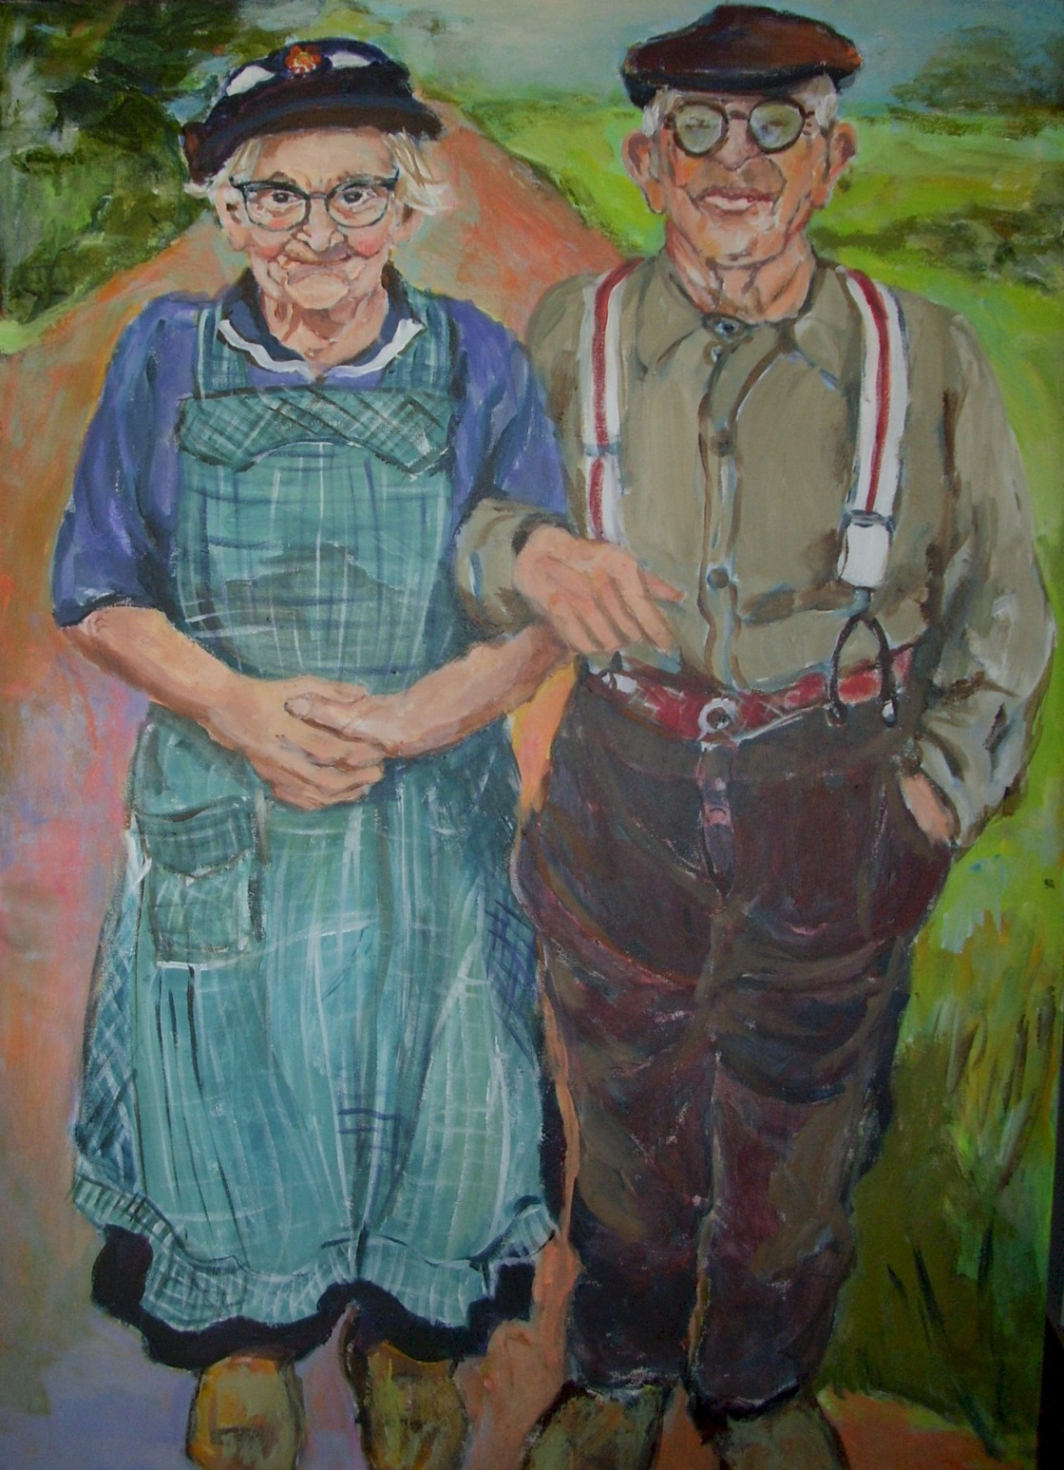
Herzlich
Willkommen
zu
unseren
Studientagen!
Ilona Nolte

Slide 4
Das Vater unser

Slide 8
Das Vater unser
in gewohnter Sprache | in Leichter Sprache
 | Das ist ein Gebet. Jesus hat es seinen Schülern gelernt.
Vater unser im Himmel, geheiligt werde Dein Name. Dein Reich komme. Dein Wille geschehe, wie im Himmel so auf Erden. Unser tägliches Brot gib uns heute. Und vergib uns unsere Schuld, wie auch wir vergeben unsern Schuldigern. Und führe uns nicht in Versuchung, sondern erlöse uns von dem Bösen. Denn Dein ist das Reich und die Kraft und die Herrlichkeit in Ewigkeit. Amen | Unser Vater Du bist im Himmel. Dein Name ist heilig. Du sollst unser Chef sein. Wir tuen, was du möchtest. Gib uns jeden Tag zu Essen und zu Trinken. Verzeihe uns, wenn wir Böses tun. Manchmal tuen uns andere Menschen etwas Böses. Wir wollen diesen Menschen verzeihen. Manchmal reizt es uns, etwas Böses zu tun. Hilf uns dann bitte. Halte das Böse von uns fern.

Slide 9
Das leiernde Gebet

Slide 11
Vater

Slide 12
Vater
Wortverbindungen mit dem Wort Vater suchen:

Slide 13
Vater
Wortverbindungen mit dem Wort Vater suchen:
Vaterschaft, Vaterschaftsklage, Vaterland, Vaterliebe, Vatermord, Urvater, Himmelsvater, Vatergott, Gott Vater, Rabenvater, Gevatter (Tod), väterlich, Vatertag, Stiefvater, Großvater, Urgroßvater

Slide 14
Vater
Suchen sie sich einen Partner/in:
Einer ist der Vater, einer das Kind.
Gehen sie durch den Raum.
Der Vater folgt dem Kind.
Der Vater geht mit dem Kind.
Der Vater geht vor dem Kind.
der Vater führt das Kind.

Slide 15
Vater
Erinnern:
Welche Erinnerungen, Erfahrungen verbinden sie mit ihrem Vater?
Welche Rollen hatte ihr Vater?
Welche Rollen haben Väter?

Slide 16
Vater
Erinnern:
Welche Erinnerungen, Erfahrungen verbinden sie mit ihrem Vater?
Welche Rollen hatte ihr Vater?
Welche Rollen haben Väter?
Beschützer, Ernährer, Autorität, Freund, Kamerad, Ratgeber, Wochendvater, Regelwächter, Unterstützer, Begleiter, Wertevermittler, Patriarch

Slide 17
Vater
Der ideale Vater
Hat sich die Rolle des Vaters in der Gesellschaft geändert?
Positiv- negativ?
Wie sollte der ideale Vater sein?

Slide 18
Ich will damit sagen: Solange der Erbe unmündig ist, unterscheidet er sich in keiner Hinsicht von einem Sklaven, obwohl er Herr ist über alles; 2 er steht unter Vormundschaft, und sein Erbe wird verwaltet bis zu der Zeit, die sein Vater festgesetzt hat. 3 So waren auch wir, solange wir unmündig waren, Sklaven der Elementarmächte dieser Welt.1 4 Als aber die Zeit erfüllt war, sandte Gott seinen Sohn, geboren von einer Frau und dem Gesetz unterstellt, 5 damit er die freikaufe, die unter dem Gesetz stehen, und damit wir die Sohnschaft erlangen. 6 Weil ihr aber Söhne seid, sandte Gott den Geist seines Sohnes in unser Herz, den Geist, der ruft: Abba, Vater.2 7 Daher bist du nicht mehr Sklave, sondern Sohn; bist du aber Sohn, dann auch Erbe, Erbe durch Gott. Gal 4,6 und Röm 8,15

Slide 19
Mk 14,36 in Getsemani Abba, Vater
Luther übersetzt bei Paulus Abba, lieber Vater und bei der Markusstelle Abba, mein Vater

Slide 20
Vater
Meinrad Limbeck:
„Wer einmal bewusst über vier, sechs Wochen Gott nur mit `Vater´ anredet
und Gott immer als seinen Vater
zudenken und sich vorzustellen versucht,
der wird erleben, wie sich
durch dieses eine Wort sein Leben verändert.“

Slide 21
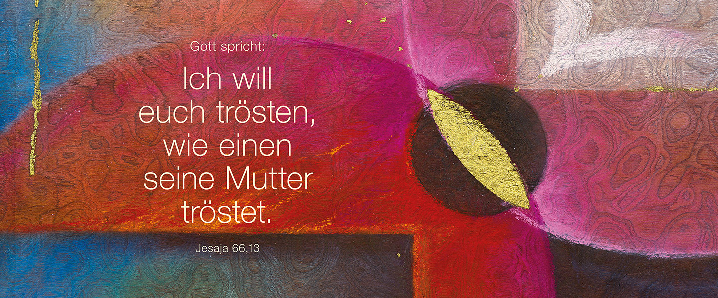
Jaheslosung 2016
Motiv von Stefanie Bahlinger, Mössingen, www.verlagambirnbach.de
Motiv von Stefanie Bahlinger, Mössingen, www.verlagambirnbach.de

Slide 22
Vater unser

Slide 23
Vater unser
Bilden sie neue Wörter aus den Buchstaben der Wörter „Vater unser“
Beispiel:
Vater unser
Vater unser
Ast

Slide 24
v a t e r u n s e r
er, uns, Ast, Rute, Rat, Verrat, raten, es, Rente, Rest(e), terra, nur, Run, run, ave, Eva, sun, Rast, raste, Raster,

Slide 25
v a t e r u n s e r
er, uns, Ast, Rute, Rat, Verrat, raten, es, Rente, Rest(e), terra, nur, Run, run, ave, Eva, sun, Rast, raste, Raster,
Vertrauen

Slide 26
Vater unser
Was ändert sich durch die Zufügung
uns ?

Slide 27
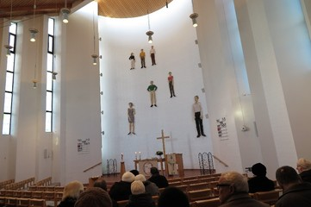
Bonhoeffer Kirche Wolfsburg Westhagen Altarwand von Stephan Balkenhol 1998

Slide 28
Bonhoeffer:
Ich kann es niemals im Voraus wissen,
wie Gottes Ebenbild im Anderen aussehen soll, immer wiederhat es eine ganz neue, allein in Gottesfreier Schöpfung begründete Gestalt. Mir mag sie fremd erscheinen,
ja ungöttlich. Aber Gott schafft den Anderen zum Ebenbild seines Sohnes,
des Gekreuzigten, und auch dieses Ebenbild schien mir ja wahrhaftig fremd und ungöttlich, bevor ich es ergriff.

Slide 29
Vater unser im Himmel

Slide 30
Vater unser im Himmel
Redewendungen zu Thema Himmel:

Slide 31
Vater unser im Himmel
Redewendungen zu Thema Himmel:
der Himmel hängt voller Geigen
im siebten Himmel sein
den Himmel auf Erden haben
der Himmel weint, wenn Engel reisen

Slide 32
Vater unser im Himmel

Slide 33
geheiligt werde dein Name.

Slide 34
Dein Reich komme!

Slide 35
Dein Reich komme.

Slide 36
Dein Reich komme.
Koffer packen für das Reich Gottes
Was würde ich aus meinem jetzigen Leben mitnehmen?

Slide 37
Dein Wille geschehe

Slide 38
Dein Wille geschehe
Sich dem Willen eines anderen unterzuordnen ist nicht sehr populär in unserer Zeit. Tatsächlich beugen wir uns zwar fortwährend geradezu unterwürfig dem Willen von Mode- und Meinungsmachern, aber der Theorie nach beschwören wir das selbstbestimmte Leben.

Slide 39
wie im Himmel so auf Erden.

Slide 40
wie im Himmel so auf Erden.
Redewendungen zum Thema Willen ergänzen:
Des Menschen Wille ist …

Slide 41
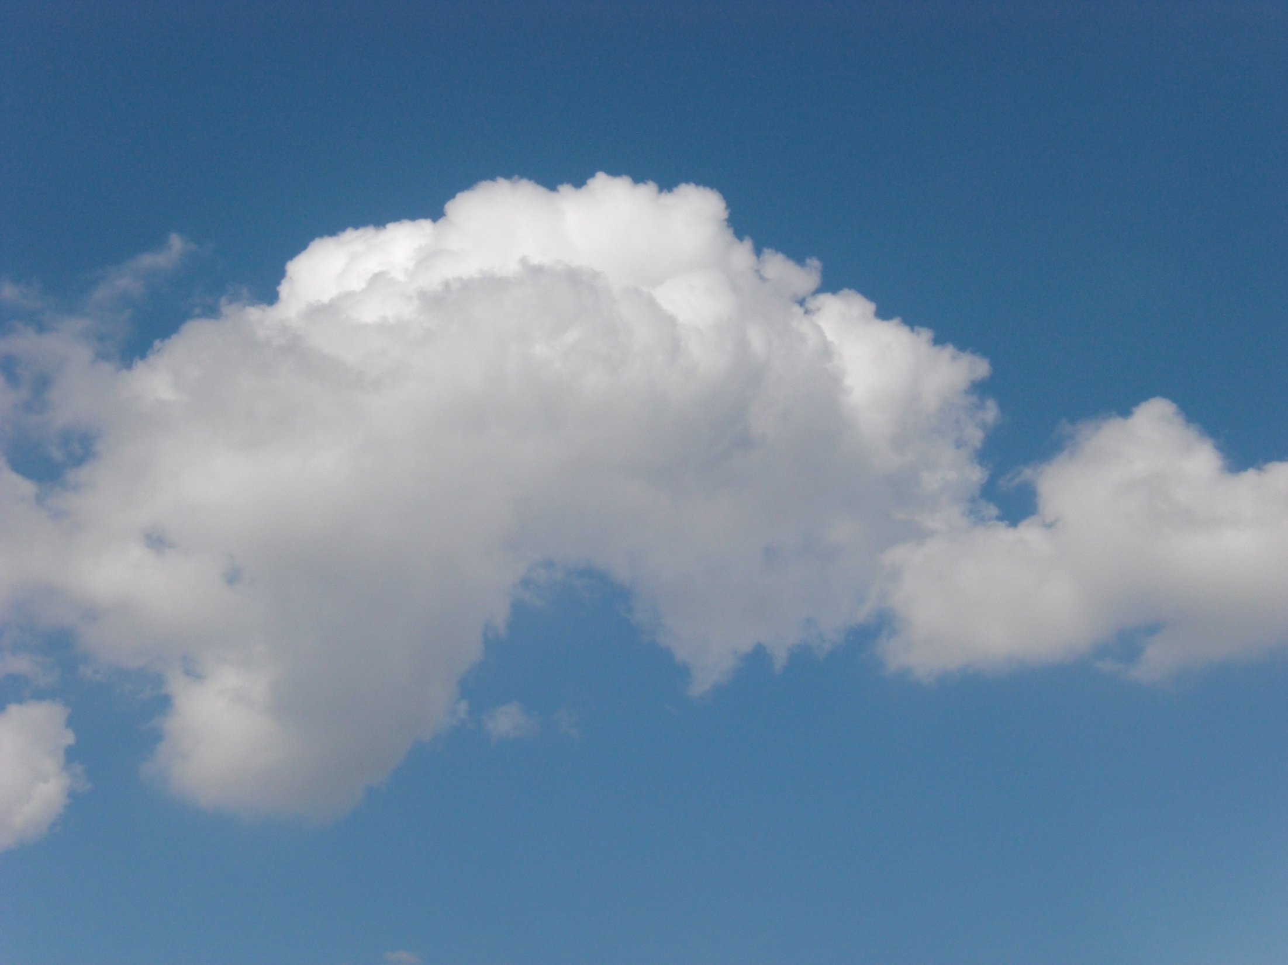
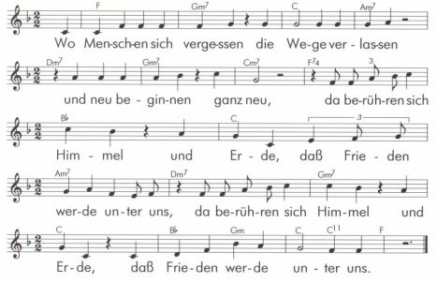
wie im Himmel so auf Erden.
Wo Menschen sich verschenken, die Liebe bedenken, und neu beginnen, ganz neu,
da berühren sich ….
Wo Menschen sich verbünden, den Hass überwinden, und neu beginnen, ganz neu,
da berühren sich ….

Slide 42
Unser tägliches Brot gib uns heute!

Slide 43
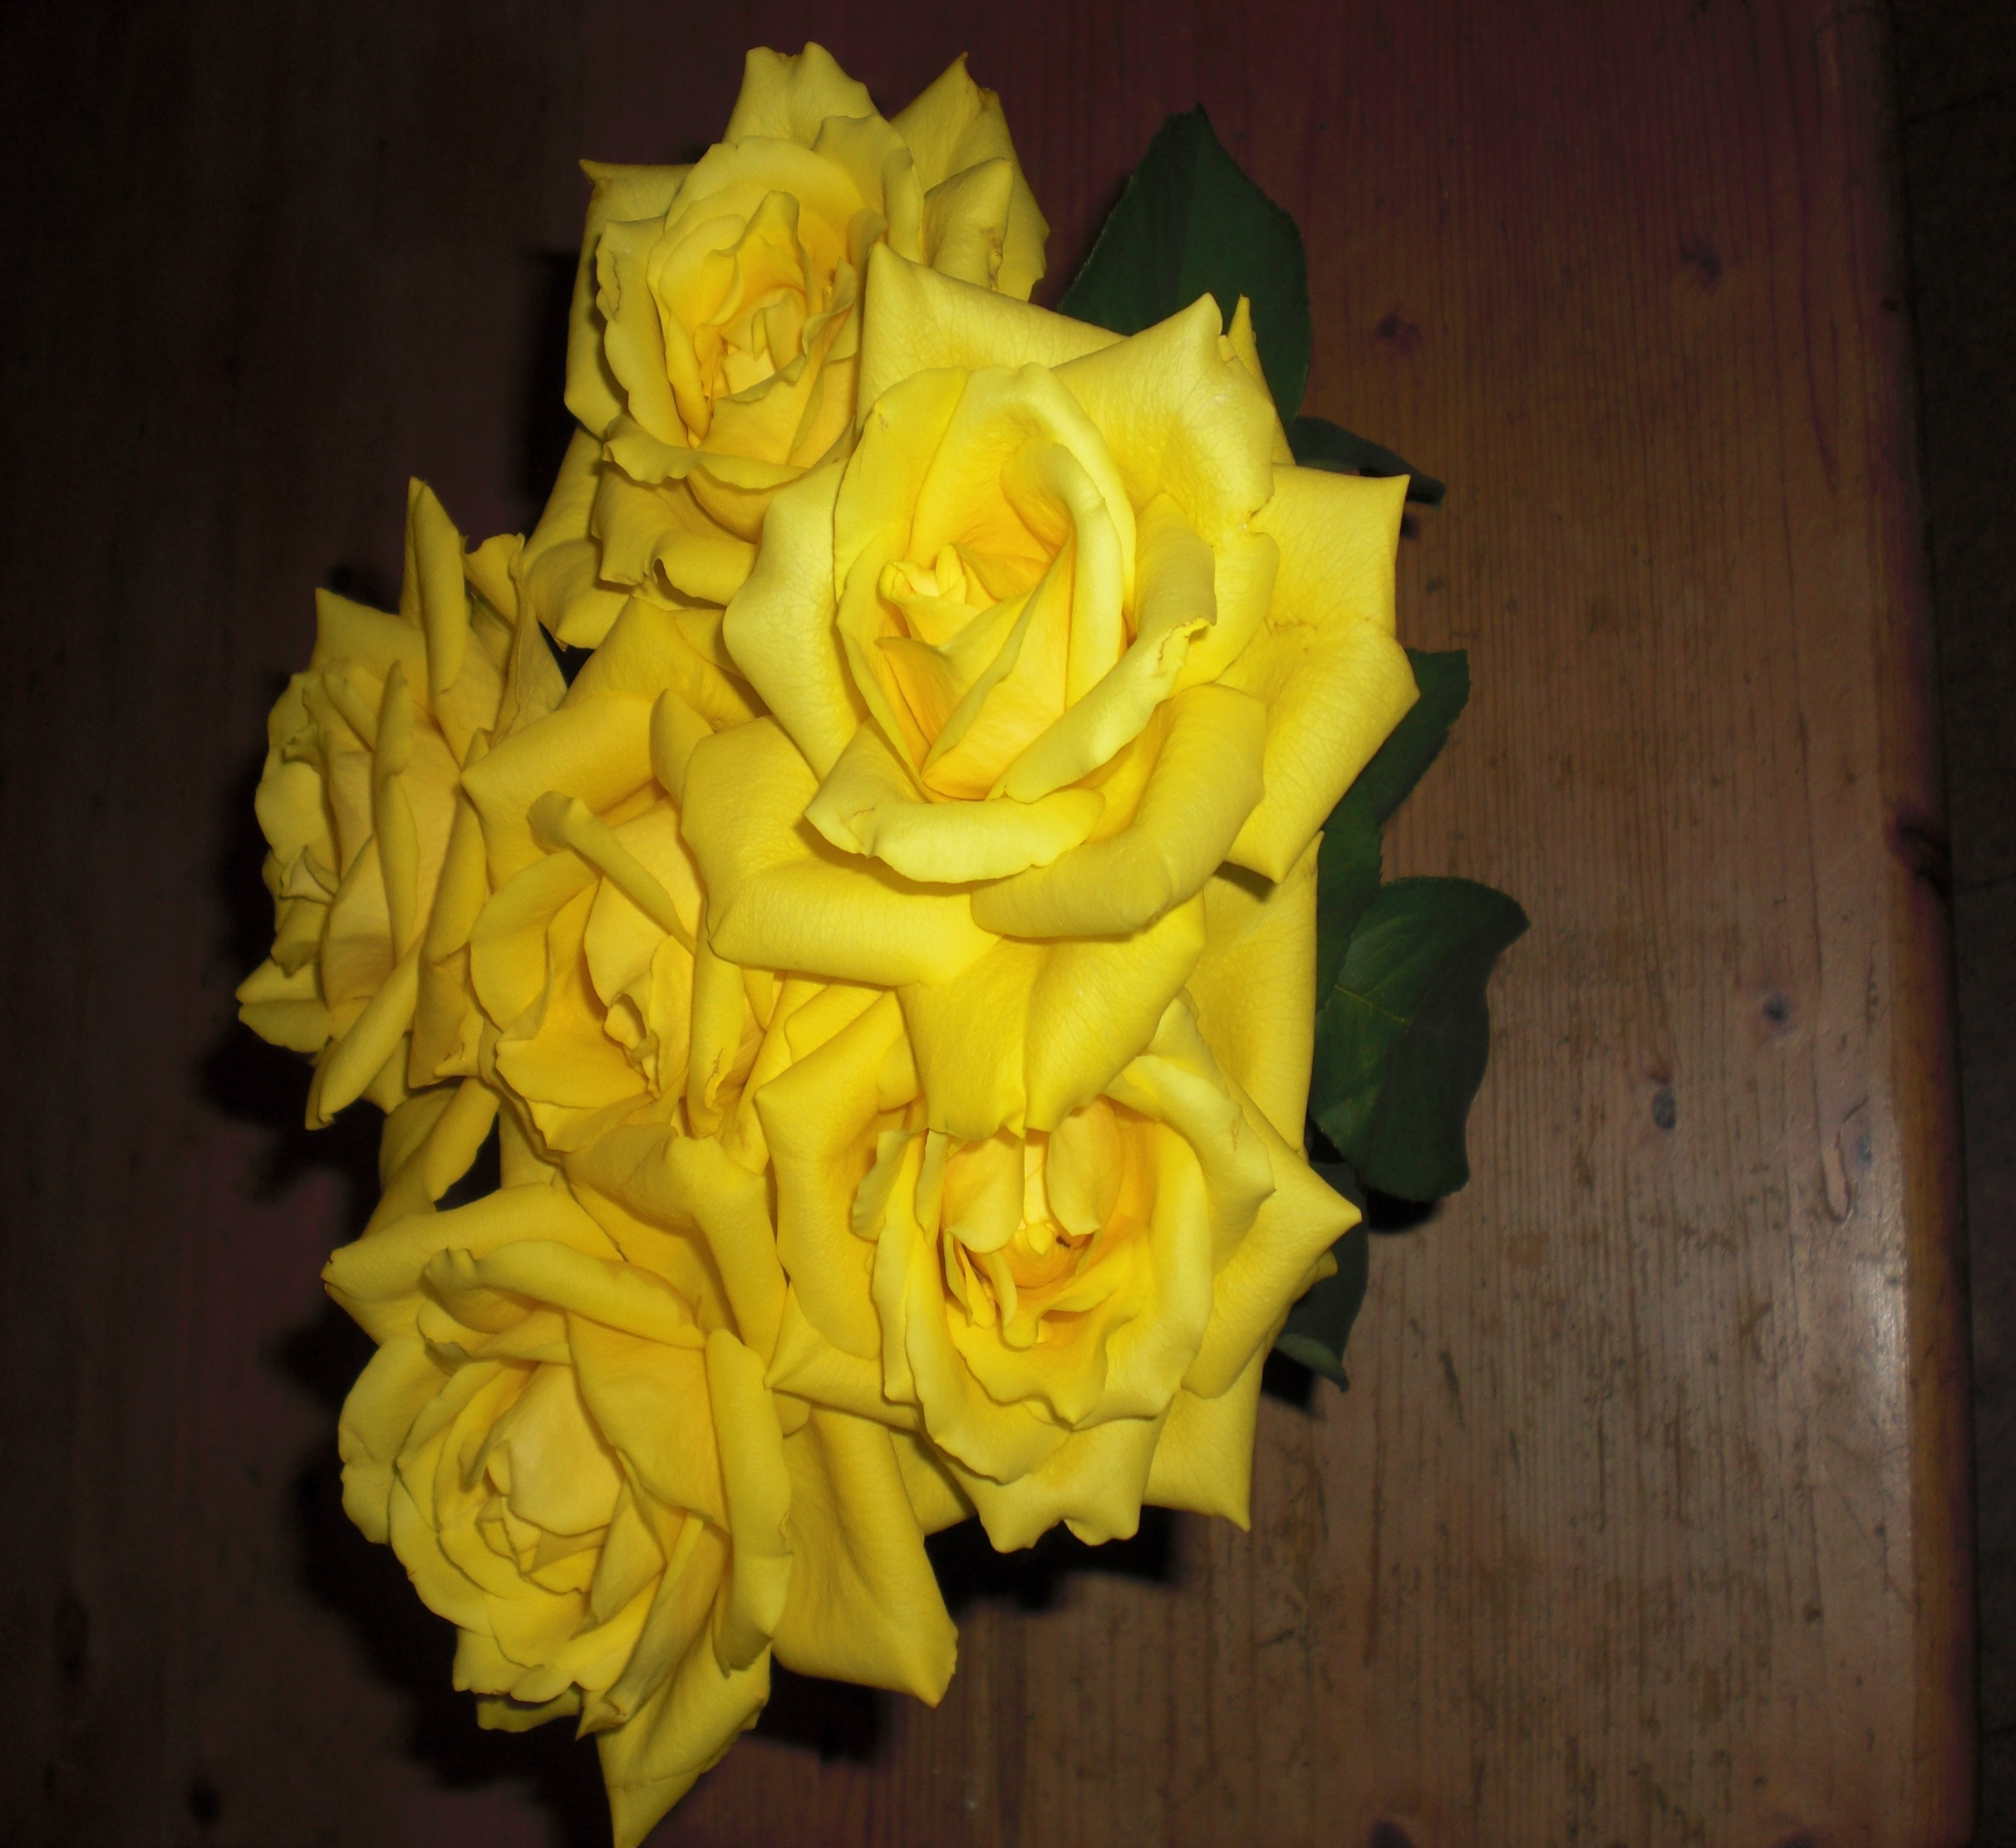

Slide 44
Unser tägliches Brot gib uns heute!

Slide 45
Unser tägliches Brot gib uns heute!

Slide 46
Und vergib uns unsere Schuld

Slide 47
Schuldfrage
Ein Bauer wollte zwei Körbe mit Äpfeln verkaufen. Er lieh sich den Esel seines Nachbarn aus, lud ihm die Körbe auf und ritt zum Markt in die nahe Stadt.
Gegen Mittag hatte er bereits alle seine Äpfel verkauft, und weil er guter Stimmung war, genehmigte er sich ein Gläschen Wein.
Auf dem Weg zurück in sein Dorf überkam ihn eine große Müdigkeit. Er legte sich in den Schatten eines Baumes und schlief ein. Den Esel gelüstete es nach frischem Gras. Sorglos grasend entfernte er sich immer weiter von dem schlafenden Bauern.
Darauf hatte der Wolf nur gewartet:
Hinter dichten Büschen sprang er den Esel an und fraß ihn auf.
Als der Bauer ohne Esel sein Dorf erreichte, war der Jammer groß. Natürlich verlangte der Nachbar von dem Bauern Schadenersatz. Der Bauer war jedoch der Meinung, ihn träfe keine Schuld, wenn ein Esel fortliefe und sich fressen ließe. Darum gingen die Kontrahenten zum Dorfältesten, der als weiser und frommer Mann angesehen war. Er sollte entscheiden, wer für den Schaden aufzukommen habe.
Lange saß der Alte grübelnd da. Nach einer Weile erhellte sich seine Miene und er verkündete sein weises Urteil:
„Offenbar muss der zahlen, der den Wolf frei herumlaufen ließ.“

Slide 48
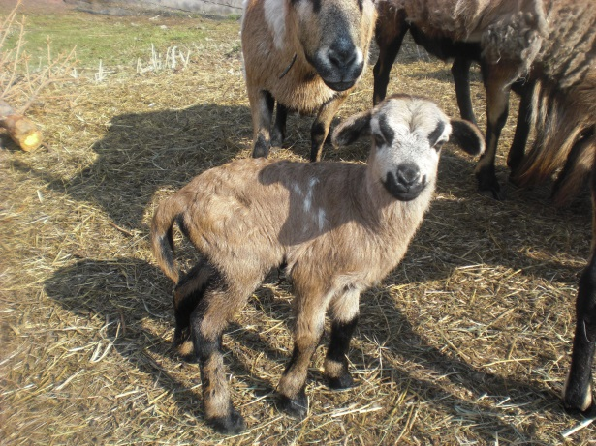
Das verlorene Schaf
Ein Schaf fand ein Loch im Zaun und kroch hindurch. Es war so froh abzuhauen. Es lief weit weg und fand nicht mehr zurück.
Und dann merkte es, dass ihm ein Wolf folgte. Es lief und lief, aber der Wolf blieb ihm auf den Fersen, bis der Hirte kam, es aufnahm und liebevoll zurück in den Pferch trug.
Und trotz allen Drängens weigerte sich der Hirte, das Loch im Zaun zu vernageln.

Slide 49
In Erinnerung rufen
„Warum sprichst du ständig von meinen früher begangenen Fehlern?“, fragte der Ehemann. „Ich dachte, du hättest sie vergeben und vergessen.“
„Ich habe tatsächlich vergeben und vergessen“, antwortete die Ehefrau, „aber ich möchte sicher sein, dass du nicht vergisst, dass ich vergeben und vergessen habe.“

Slide 50
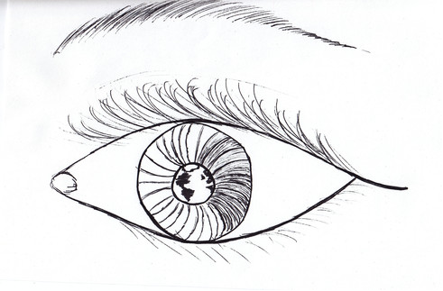
Augenlider
Nachdem sich
eine Novizin
eines ernsten
Vergehens schuldig
gemacht hatte,
erwarteten alle, dass die Novizenmeisterin sie exemplarisch
bestrafen würde. Als ein voller Monat vorübergegangen war,
ohne dass sie etwas getan hatte, machte man der
Novizenmeisterin Vorwürfe: „Wir können nicht übersehen,
was passiert ist. Schließlich hat uns Gott Augen gegeben.“
„Ja“, erwiderte die Novizenmeisterin, „und Augenlider.“

Slide 51
Jesus und die Ehebrecherin: Johannes 8,1-11
Jesus und die Ehebrecherin
¹ Jesus aber ging nach dem Ölberg. ² Frühmorgens aber kam er wiederum in den Tempel, und alles Volk kam zu ihm; und er setzte sich und lehrte sie. ³ Die Schriftgelehrten und die Pharisäer aber bringen ein Weib [zu ihm], im Ehebruch ergriffen, und stellen sie in die Mitte⁴ und sagen zu ihm: Lehrer, dieses Weib ist im Ehebruch, auf der Tat selbst, ergriffen worden. ⁵ In dem Gesetz aber hat uns Moses geboten, solche zu steinigen; du nun, was sagst du? ⁶ Dies aber sagten sie, ihn zu versuchen, auf dass sie etwas hätten, um ihn anzuklagen. Jesus aber bückte sich nieder und schrieb mit dem Finger auf die Erde. ⁷ Als sie aber fortfuhren, ihn zu fragen, richtete er sich auf und sprach zu ihnen: Wer von euch ohne Sünde ist, werfe zuerst den Stein auf sie. ⁸ Und wiederum bückte er sich nieder und schrieb auf die Erde. ⁹ Als sie aber dies hörten, gingen sie einer nach dem anderen hinaus, anfangend von den Ältesten bis zu den Letzten; und Jesus wurde allein gelassen mit dem Weibe in der Mitte. ¹⁰ Als aber Jesus sich aufrichtete [und außer dem Weibe niemand sah], sprach er zu ihr: Weib, wo sind jene, [deine Verkläger]? Hat niemand dich verurteilt? ¹¹ Sie aber sprach: Niemand, Herr. Jesus aber sprach zu ihr: So verurteile auch ich dich nicht; gehe hin und sündige nicht mehr.
Elberfelder 1905

Slide 52
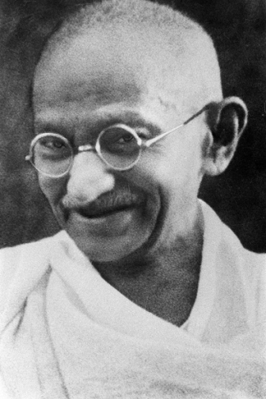
Diebstahl
Mahatma Gandhi berichtet aus seinem Leben:
Ich war 15 Jahre, als ich einen Diebstahl beging. Weil ich Schulden hatte, stahl ich meinem Vater ein goldenes Armband, um die Schuld zu bezahlen. Aber ich konnte die Last meiner Schuld nicht ertragen. Als ich vor ihm stand, brachte ich vor Scham den Mund nicht auf. Ich schrieb also mein Bekenntnis nieder. Als ich ihm den Zettel überreichte, zitterte ich am ganzen Körper. Mein Vater las den Zettel, schloss die Augen und dann – zerriss er ihn. „Es ist gut“, sagte er noch.
Und dann nahm er mich in die Arme.
Von da an hatte ich meinen Vater noch viel lieber.
Foto: Wikipedia

Slide 53
wie auch wir vergeben unseren Schuldigern.
Gleichnis vom unbarmherzigen Gläubiger

Slide 54
Und führe uns nicht in Versuchung,

Slide 55
sondern erlöse und von dem Bösen!
ABC des Bösen
Wie wird aus Böse lebe?
jeweils einen Buchstaben ändern
Böse, löse, lese, Lebe
das Heer zu Mahl
Heer, Meer, Mehr, Mehl, Mahl
Märchen suchen, in denen jemand erlöst wurde

Slide 57
Denn dein ist das Reich und die Kraft und die Herrlichkeit
KRAFT
REICH
HERRLICH
KEIT

Slide 58
Denn dein ist das Reich und die Kraft und die Herrlichkeit
Religion Kunst Heimat
Einheit Rat Erlösung
Interesse Amen Reich
Christ Funke Ruhe
Höchster Tanz Licht
Israel
Christus
Himmel
Kult
Ewigkeit
Idee
Talent

Slide 59
Denn dein ist das Reich und die Kraft und die Herrlichkeit
Kraftlos durch den Raumgeben
mit kräftigen Schritten
mit kraftvollen Armbewegungen
stampfend
boxend Arme nach vorne strecken
mit kräftigen Schritten durcheinander gehen dabei niemanden dabei anrempeln

Slide 61
in Ewigkeit. Amen!

Slide 62
2010: Die Seele bewegen – Gebet und Gottesdienst mit Demenzkranken gestalten
2011: Der Dienst und die Aufgaben der Seelsorgebeauftragten
in Caritas-Altenheimen der Diözese Eichstätt.
2012: Du bist wertvoll wie Du bist! – Die Frage nach Leid, Schuld und Gottesbild
2013: Seelsorgliche Begleitung im Rhythmus der Zeit –Das Kirchenjahr entdecken
2014: Mit Jesus auf dem Brunnenrand - Gesprächsseelsorge und Biografiearbeit
2015: Das Vater unser
2015: Würde am (Lebens-) Ende? - Sterben, Tod und Trauer
Sterbebegleitung
Trauerarbeit Angehörige/Mitarbeiter
Einbeziehung des Priesters (Krankensalbung, Beichte, Wegzehrung)
Unterschiedliche Formen der Abschiedsfeiern
Kreuzwege
Wie heute an den Himmel glauben?
Auferstehung oder Nirwana – was ist Erlösung?
Licht- und Auferstehungswege
Ethische Probleme am Lebensende und ihre unterschiedliche Bewertung in den Konfessionen

Slide 63
Fortbildung 2016
Mittwoch, 08. - Donnerstag, 09.06.2016
Kloster Plankstetten
92334 Berching-Plankstetten
Vorschläge
Einbeziehen von Andersgläubigen…
Gleichnisse, der Kern der Botschaft Jesu

Slide 64
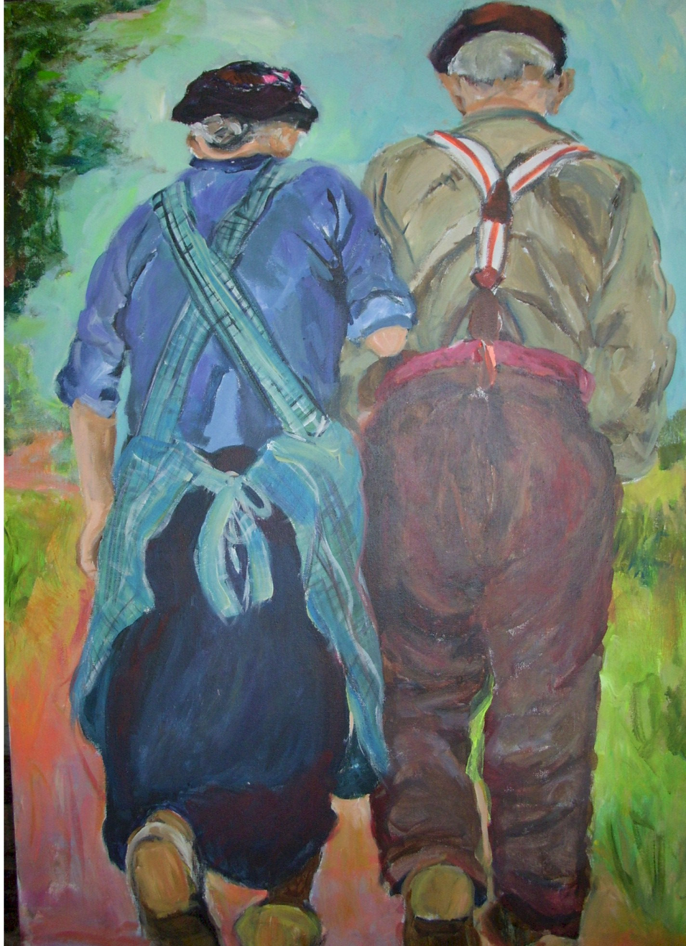
Vielen Dank für die gemeinsame Zeit
Und eine gute Heimfahrt!

